Slide 1
.
حصة :1و2 المدة:45د
المكون:الرياضيات
المستوى الثاني
الموضوع: 010 أستثمر ما تعلمته
دعم الدرسين 3و4
المرجع: فضاء الرياضيات
الدرس من إعداد: رشيد العوفير
المهارات و القدرات المستهدفة:
يتموقع التلاميذ بالنسبة للأشياء.
يحددون موقع الأشياء بالنسبة لهم.
يميزون بين يمين و يسار غيرهم.
يتعرفون التمعلم و التوجيه.
صيغة العمل: ينجز العمل جماعيا و على الكراسات.
اللوازم الضرورية:التربيعات و القضبان و الصفائح.

Slide 2
أقرأ الأعداد بالأرقام
من 0 إلى 99
النشاط اليومي الاستئناسي

Slide 3
حصة 1

Slide 4
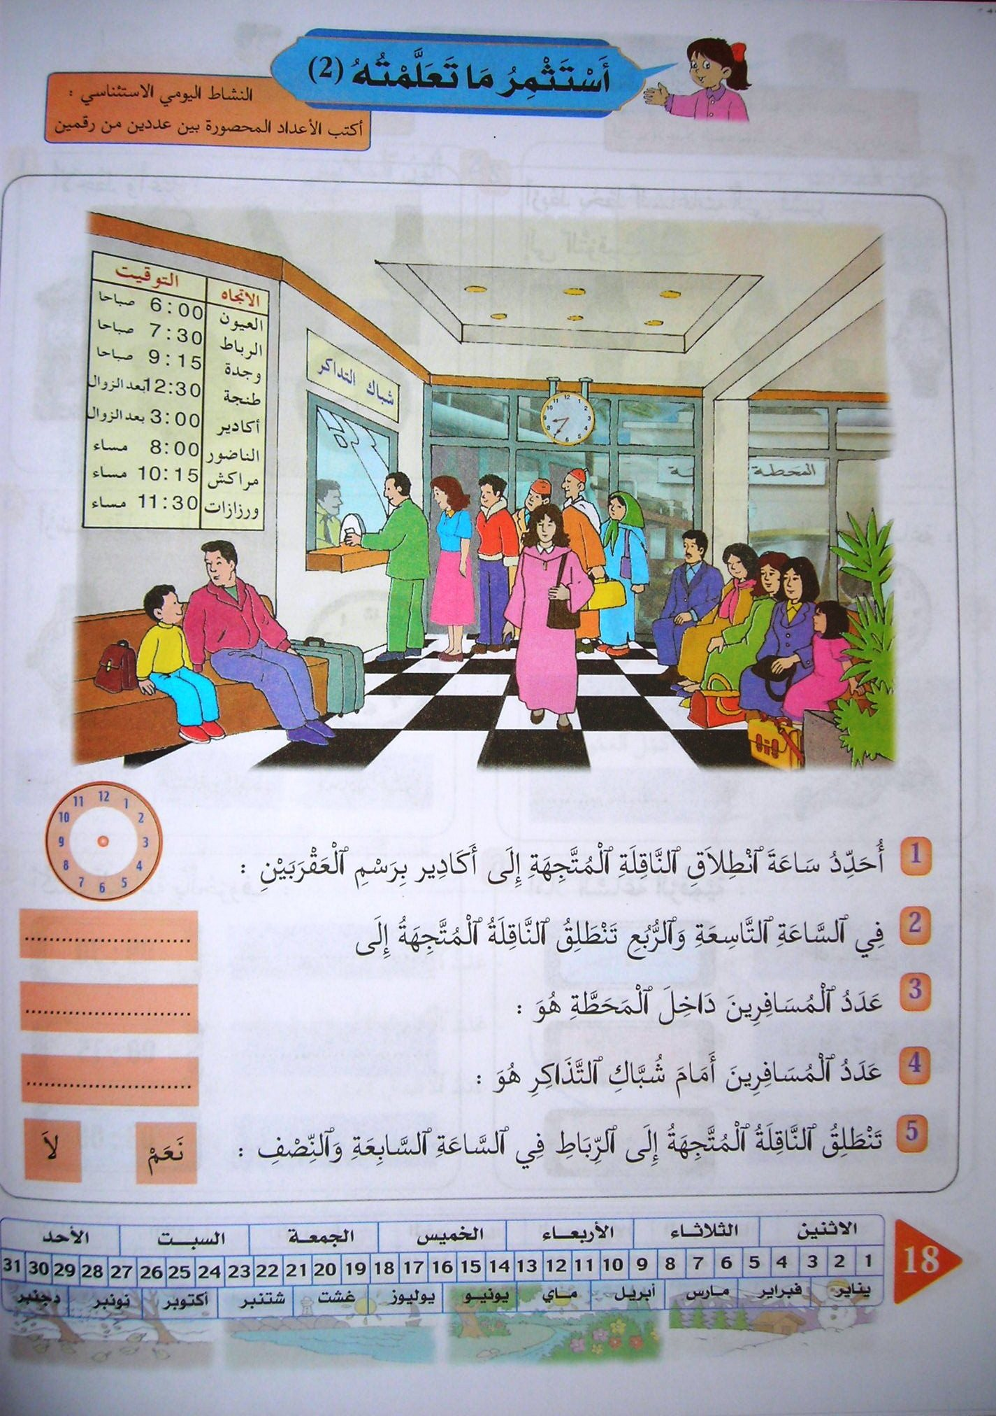

Slide 8
وجدة

Slide 10
1
عدد المسافرين هو
2
3
4
5
6
7
11
10
13
14
12
8
9

Slide 11
وجدة
14

Slide 13
2
3
4
5
6
1
عدد المسافرين أمام شباك التذاكر

Slide 14
وجدة
14
6

